Slide 1

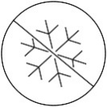
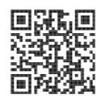
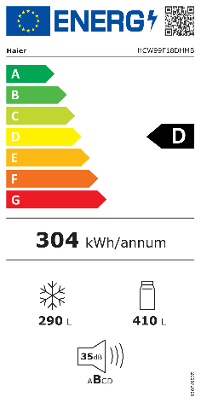
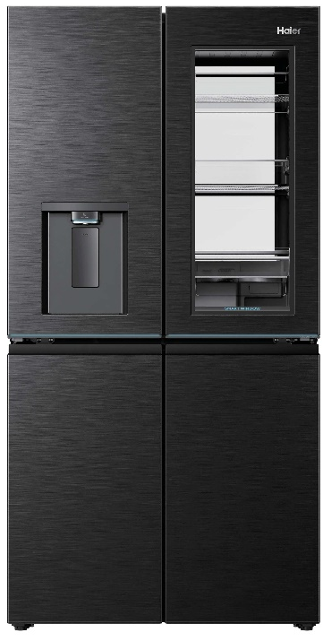

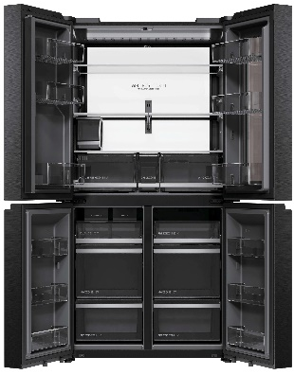


HCW99F18DHMB
Volně stojící čtyřdveřová chladnička CUBE HORIZON COLLECTION
Wifi, Total No Frost, Invertorový kompresor, Active Fresh Zone, Magic Zone, Automat. výrobník ledu, Motion Glow
Hlavní vlastnosti (Nařízení v přenesené pravomoci: (EU) 2019/2014)
Třída energetické účinnosti D
Celkový čistý objem (l) 700
Čistý objem chladničky/ mrazáku (l) 410/290
Spotřeba energie za den (kWh/24 hod) 0,810
Roční spotřeba energie (kWh/rok) 304
Mrazicí výkon (kg/24 hod) 14
Doba skladování při výpadku proudu (hod) 9
Úroveň emisí hluku šířeného vzduchem (dB(A) re 1 pW) 35
Emisní třída hluku šířeného vzduchem B
Klimatická třída SN - T 10°- 43°C
Hvězdičkové označení ****
Třída energetické účinnosti světla F
Technologie
Wifi konektivita – možnost ovládat na dálku spotřebič pomocí aplikace hOn
Invertorový kompresor – tichý a energeticky úsporný chod pouhých 35 db(A)
Air Fresh Tech – beznámrazová technologie mrazení, šetrná a rovnoměrná distribuce chladného vzduchu bez přímého vyfoukávání uchová jídlo déle čerstvé, s možností umístění kamkoliv
Active Fresh Zone se systémem HCS s řízenou vlhkostí 90% pro zachování čerstvosti
Magic Zone – zásuvka se samostatnou regulací teploty ve 3 úrovních: (Ovoce a Zelenina 5 °C, Chlazení nápojů 3 °C, Fresh 0 °C )
ABT Pro – antibakteriální ochrana lednice i mrazáku. Modul uvnitř chladicího systému katalyzuje vzduch a generuje energetické částice, které bez kontaminace rozkládají bakterie a molekuly zápachu na oxid uhličitý a vodu.
Zásobník na vodu s podavačem (manuální plnění, obsah 4 l)
Dual Ice Maker - automatický výrobník ledu (automatické plnění ze zásobníku na vodu v chladničce) umístěný v mrazáku, s dvěma velikostmi ledu
Motion Glow – rozsvícení skleněné části dvířek při přiblížení pro viditelnost potravin bez otevírání
Jeden chladící okruh, Funkce Rychlé chlazení, Rychlé mrazení, Dovolená, Eco, Dětská pojistka, Stand by – pohotovostní režim, Dávkování vody, Rychlý led, Led velký / malý, Ukazatel nedostatku vody
Elektronické ovládání teploty +1 až +9°C chladnička / -14 až -24°C mrazák
Interní dotykový displej na pravém boku; Automatické odmrazování chladničky i mrazáku; Akustický signál otevřených dvířek
Chladnička
2 +1 skleněné police (z toho 1 v polovině rozdělitelná a výškově polohovací), 5 přihrádek ve dveřích, Zásobník na vodu (manuální plnění, bez připojení)
Zásuvky Magic Zone, Active Fresh Zone a Chill Zone
Mrazák
4 zásuvky, 2 výsuvné police, 6 přihrádek ve dveřích, Automatický výrobník ledu Dual Ice Maker
Konstrukce
Osvětlení prostorové LED Daylight – rovnoměrné a postupné nasvícení zadní stěny Integrované madlo, 2 nastavitelné nožičky; 2 kolečka
Beznámrazová technologie Air Fresh Tech
Parametry odpovídají Nařízení v přenesené pravomoci: (EU) 2019/2016
Více informací o výrobku naleznete pod tímto QR kódem
INVERTER
Invertorový kompresor –nízká spotřeba, tichý chod
XXL KAPACITA
Magic Zone
Zásuvka se samostatnou regulací ve třech úrovních
Active Fresh Zone – zásuvka s řízenou vlhkostí 90 %
Úsporné prostorové
LED osvětlení imitující denní světlo s postupným rozsvěcením
ABT Pro - Antibakteriální ochrana interiéru lednice i mrazáku
Logistická data
Kód 34006190
EAN 6901018001956
Barva Černá
Rozměry výrobku v x š x h (mm) 1825 x 905 x 738
Čistá váha výrobku (kg) 131
Rozměry balení v x š x h (mm) 1894 x 951 x 776
Hmotnost s obalem (kg) 140
Výrobník ledu
a dávkovač vody
Manuální plnění zásobníku na vodu s automatickým plněním výrobníku

